Slide 1

NÁZEV ŠKOLY:ZŠ Dolní Benešov, příspěvková organizace
AUTOR: Mgr. Hana Maulerová
NÁZEV: VY_32_INOVACE_09_ ZEMĚPIS 7. ROČNÍK
TÉMA: Atlantský oceán
ČÍSLO PROJEKTU: CZ.1.07/1.4.00/21.1262

Slide 2
Anotace
Žáci se seznámí s obecnými informacemi o Atlantském oceánu
Nejznámější mořské proudy Atlantského oceánu
Dozví se o hospodářském využití oceánu
Okrajová a vnitřní moře Atlantského oceánu

Slide 3
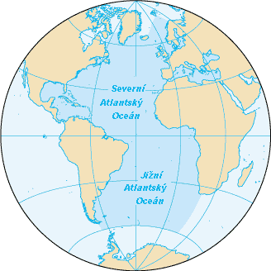
Obecné informace
Atlantský oceán je 2. největším oceánem na Zemi
Zasahuje od severního studeného podnebného pásu až po jižní studený pás
Vznikají zde mořské proudy, které ovlivňují podnebí na pevninách
Obrázek č. 1

Slide 4
Mořské proudy
Mezi nejznámější patří:
Golfský proud: teplý mořský proud způsobený větrem, otepluje jih Grónska a Islandu, Britské ostrovy a Skandinávii, dosahuje teploty až 27 stupňů a zabraňnuje zamrzání moře
Labradorský proud: studený mořský proud způsobený odtokem studených polárních vod

Slide 5
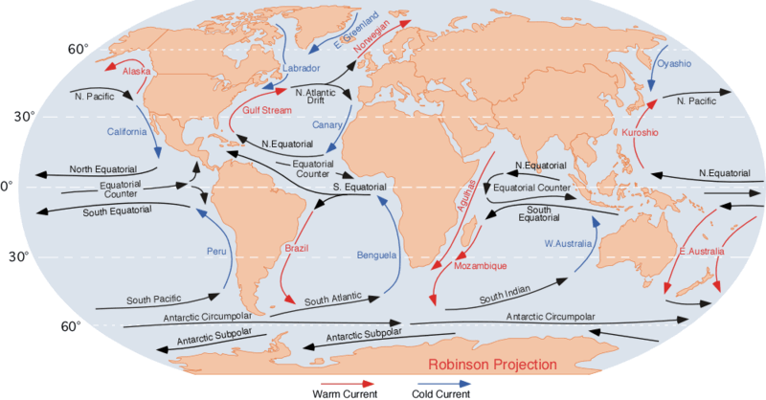
Mořské proudy
Obrázek č. 2

Slide 6
Hospodářské využití
Rybolov- hlavně na styku teplých mořských a studených oceánských vod
Doprava- námořní (hlavně nákladní lodě) a letecká (nejvíce linek nad Atlantským o.)
Spojovací sítě (telefonní kabely)
Využití nerostných zdrojů z mořského dna- ropa a zemní plyn znečištění vod a pobřeží
Nebezpečné vypouštění odpadních vod, odpadků, jedovatých a radioaktivních látek nejvíce postižený oceán

Slide 7
Okrajová a vnitřní moře
Okrajová:
Sargasové moře
Guinejský záliv
Středozemní moře
Karibské moře
Mexický záliv
Baltské moře
Severní moře
Vnitřní:
Grónské moře
Irmingerovo moře
Labradorské moře
Norské moře
Irské moře
Lamanšský průliv
Středozemní moře
Weddellovo moře
moře krále Haakona VII.

Slide 8
Úkol- práce s Atlasem
Určete mezi kterými světadíly se rozkládá Atlantský oceán
Vyhledejte v atlasu zmíněná vnitřní a okrajová moře
Vyhledejte největší ostrovy a poloostrovy v Atlantském oceánu
Naznačte, kudy proudí Golfský a Labradorský proud

Slide 9
Správné odpovědi
Určete mezi kterými světadíly se rozkládá Atlantský oceán: mezi Amerikou, Afrikou, Evropou
Vyhledejte v atlasu zmíněná vnitřní a okrajová moře- viz prezentace
Vyhledejte největší ostrovy a poloostrovy v Atlantském oceánu: Grónsko, Island, Britské o., Velké a Malé Antily, Labrador, Florida, Pyrenejský poloostrov, Skandinávský poloostrov
Naznačte, kudy proudí Golfský a Labradorský proud
- viz obrázek Mořské proudy

Slide 10
Použitá literatura a zdroje
Obrázek č. 1: Atlantik-mapa.png. In: Wikipedia: the free encyclopedia [online]. San Francisco (CA): Wikimedia Foundation, 22. 8. 2007 [cit. 2012-11-03]. Dostupné z: http://cs.wikipedia.org/wiki/Soubor:Atlantik-mapa.png
Obrázek č.2: Corrientes-oceanicas.gif. In: Wikipedia: the free encyclopedia [online]. San Francisco (CA): Wikimedia Foundation, 10. 8. 2007 [cit. 2012-11-03]. Dostupné z: http://cs.wikipedia.org/wiki/Soubor:Corrientes-oceanicas.gif
Text je dílem autora.
3.11.2012

